Slide 1
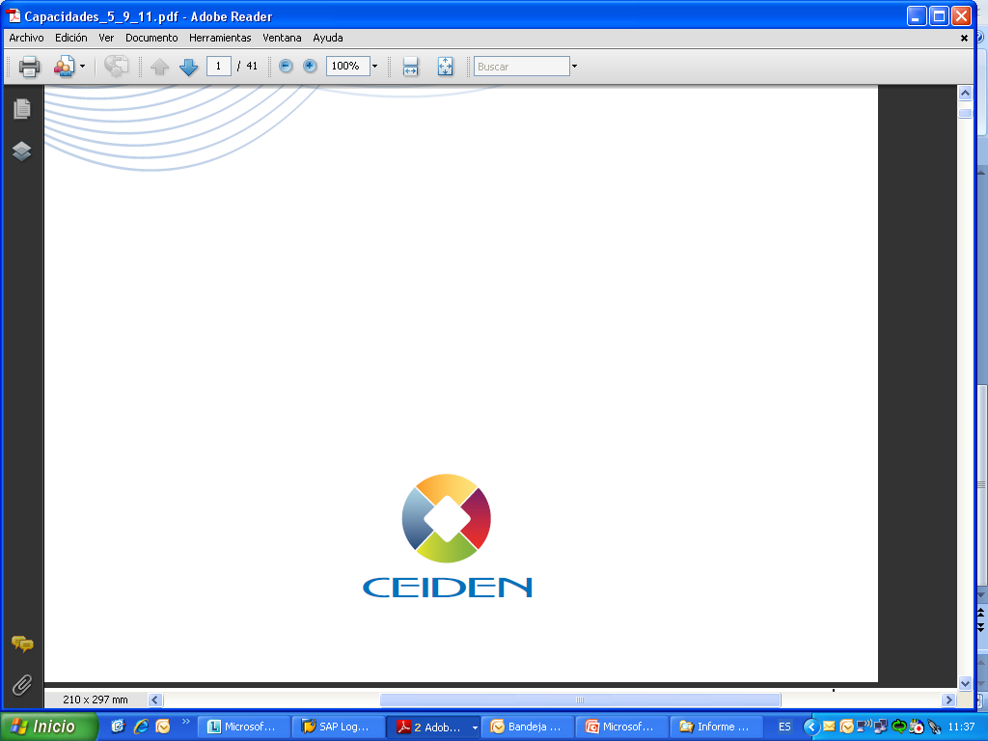
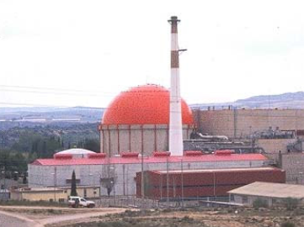
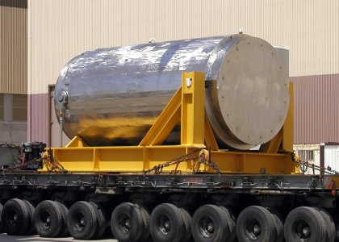
plataforma tecnológica CEIDEN: retos y respuestas
Simposio Internacional sobre educación, capacitación y Gestión del Conocimiento en Energía Nuclear y sus Aplicaciones
Cusco, Perú, 24.11.15

Slide 2
contenido
  antecedentes y motivación
  ¿qué es CEIDEN?
  ¿quiénes forman parte de CEIDEN?
  misión, visión y objetivos
  organización y funcionamiento
  nueva agenda estratégica
  nuevo programa técnico
  líneas de actuación 2014/15
  perspectivas de futuro

Slide 3
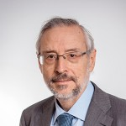
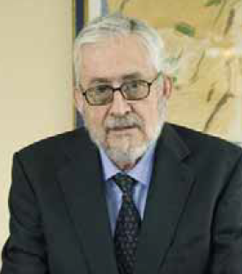

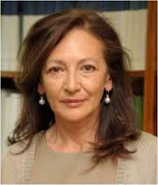
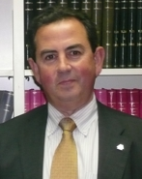
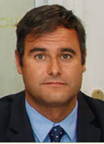
antecedentes y motivación
  - historia -
  1999: se crea la Comisión Estratégica de I+D Nuclear (CEIDEN), auspiciada y presidida por el MINETUR
  2007: CEIDEN se constituye en plataforma tecnológica
  2009: la presidencia pasa al CSN
  nov 2013: nombramiento de los actuales presidenta (R Velasco, CSN) y secretario (P León, Endesa)
    - objeto -
    presentar objetivos, líneas de actuación y actividades en el periodo 2014/15
    avanzar perspectivas de futuro

Slide 4
¿Qué es CEIDEN?
¿qué es?
una entidad española de coordinación de las necesidades y esfuerzos de I+D+i en el campo de la tecnología nuclear de fisión
¿qué hace?
plantear y abordar proyectos de forma conjunta y presentar una posición nacional conjunta frente a las propuestas o los compromisos nacionales e internacionales
¿quién participa?
incluye a todos los sectores relacionados con la I+D+i nuclear de fisión en España

Slide 5
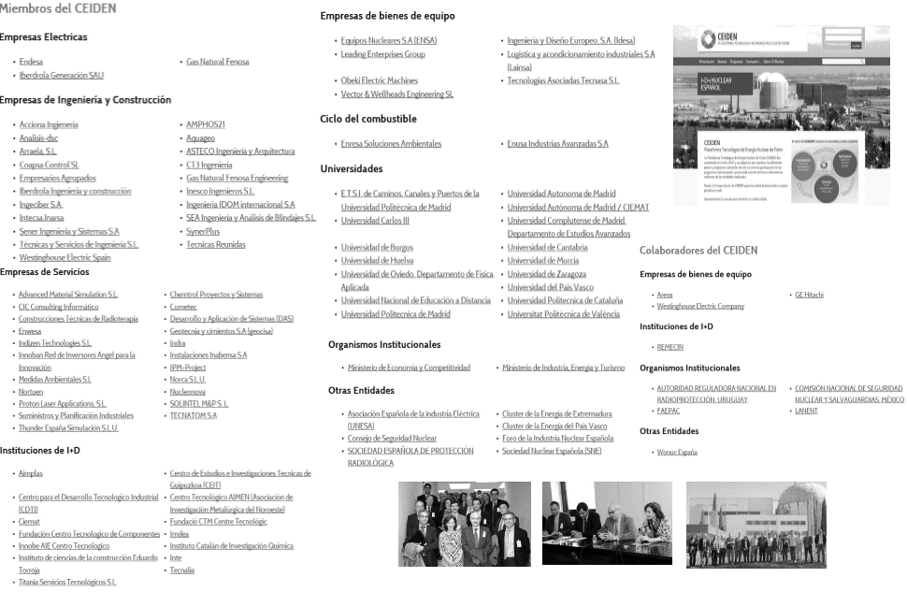
¿quiénes forman parte de CEIDEN?
casi 100 miembros
agrupados en 9 subsectores
+
15 entidades colaboradoras
fuera de España

Slide 6
misión, visión y objetivos
desarrollar actividades de I+D+i orientadas a la operación segura, fiable y económica de las instalaciones nucleares actuales y del ciclo de combustible nuclear, y al desarrollo de posibles nuevos proyectos nucleares
objetivos específicos
impulsar el crecimiento de la base científica y tecnológica de la energía nuclear de fisión
promover y coordinar iniciativas de I+D+i nuclear entre empresas, Administración, centros de investigación y universidades
sugerir al plan nacional de I+D+i las líneas tecnológicas prioritarias en el sector
asesorar y coordinar la participación en proyectos internacionales
promover la tecnología nuclear española en los foros que corresponda

Slide 7
organización y funcionamiento
Presidenta: Rosario Velasco (CSN)
Secretario: Pablo T. León (ENDESA)
  Consejo Gestor
SECTOR | TITULAR | SUPLENTE
empresas eléctricas (3) | ENDESA
 | IBERDROLA
 | GNF
empresas del ciclo del combustible (2) | ENUSA
 | ENRESA
instituciones de I+D (2) | TECNALIA | GDES
 | CIEMAT
universidades (1) | UPM | UPC
empresas de ingeniería y construcción (1) | GNF-ENG | IBERDROLA INGENIERÍA
empresas bienes de equipo (1) | ENSA
empresas de servicios (1) | TECNATOM | ENWESA
regulador (2) | CSN
ministerios involucrados (2) | MINETUR
 | MINECO
+ capacidad de propuesta
(programas, líneas de trabajo, proyectos, actividades)
+ temas transversales
+ intercambio y debate
➔ seguimiento de objetivos
Asamblea General

Slide 8
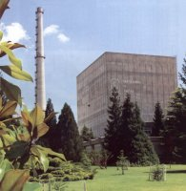
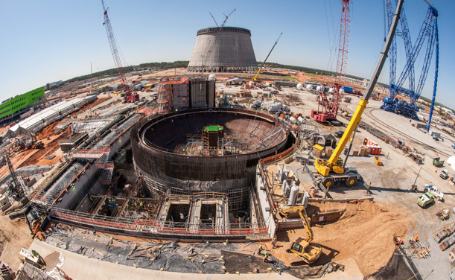
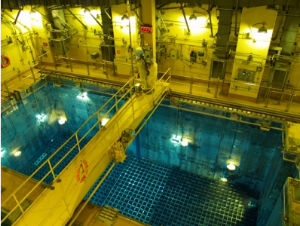
nueva agenda estratégica
RT1: operación segura a largo plazo
retos tecnológicos
RT3: nuevas tecnologías y
nuevos proyectos
RT2: gestión del combustible irradiado y de los residuos

Slide 9
nuevo programa técnico
RT1:
OLP
Proyectos aprovechamiento materiales Zorita
Grupo GTDM
Formación: F+
Gestión del conocimiento: KEEP
GULPN
Mapa de infraestructuras I+D+i
Segumiento H2020
Seguimiento SNE-TP
2
4
7
Presupuesto I+D+i
Estudios sectoriales de capacidades
Red de contactos
Actividades interplataformas
2
3
6
2
RT3:
NUEVAS TECNOLOGÍAS Y PROYECTOS
Consorcio JHR
Coordinación ESNII
7
RT2:
COMBUSTIBLE Y RESIDUOS
Almacenamiento y transporte combustible irradiado
7
7
5
4
Programa CEIDEN
Grupo CEIDEN
Grupo ad hoc CEIDEN
Proyecto CEIDEN
Seguimiento temas estratégicos CEIDEN
Estudio CEIDEN
Tarea CEIDEN
5
4
1
retos tecnológicos
temas transversales

Slide 10
Grupo de trabajo gestión del conocimiento keep- KNOWLEDGE EXCHANGE, ELICITATION AND PRESERVATION
Plataforma Tecnológica CEIDEN

Slide 11
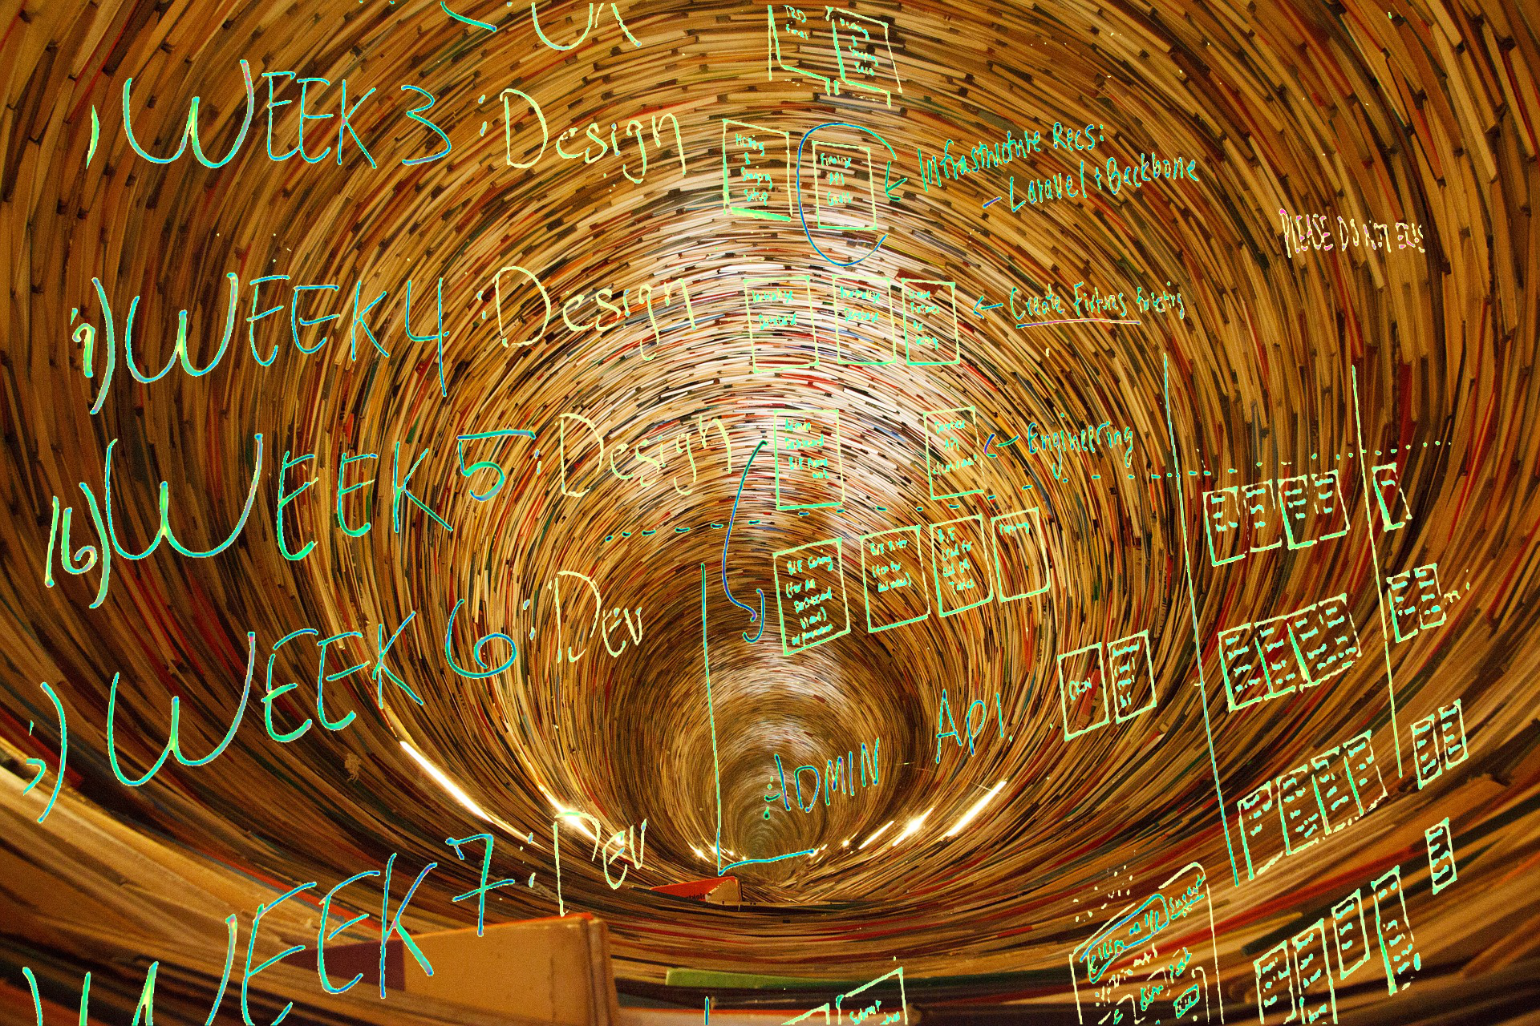

Slide 12
Mandato de la Asamblea de la Plataforma CEIDEN
Durante la 8ª Asamblea General del CEIDEN, celebrada el 14 de Octubre de 2014 en el MINETUR, se acordó, para dar respuesta al reto que supone el relevo generacional en el sector nuclear español, crear un grupo en la Plataforma CEIDEN, que abordara el tema de la Gestión del Conocimiento de forma global, poniendo en común los planes lanzados por las diferentes entidades, y analizando el trabajo previo hecho por diferentes organizaciones (IAEA, NEA, INPO, etc.).
Fruto de este mandato se crea el Grupo de Gestión de Conocimiento, más tarde renombrado como KEEP (Knowledge Exchange, Elicitation and Preservation ).

Slide 13

enfoque
Misión.
El Grupo Knowledge exchange, Elicitation and Preservation (KEEP) de la Plataforma Tecnológica CEIDEN es un espacio de intercambio de know how alrededor de la Gestión del Conocimiento (GC) y su vínculo con las necesidades y oportunidades que presentan las diferentes organizaciones del “sector nuclear” para lo que une, a la citada dinámica de intercambio, la elaboración de productos que faciliten la activación del conocimiento clave del sector.
Visión.
El Grupo KEEP de la Plataforma Tecnológica CEIDEN pretende ser una referencia sólida para el “sector nuclear” en todo lo relativo a la GC tanto por su influencia en la configuración de estrategias de organizaciones públicas y privadas, como por el desarrollo de ejercicios de modelización, creación de competencias, establecimiento de espacios de reflexión e innovación para la gestión del conocimiento compartida.

Slide 14
Objetivo general
objetivos
Objetivos específicos
OE1. Identificar las necesidades y factores clave hacia los que debe guiarse la GC, en función de su impacto en las organizaciones.
OE2. Configurar un modelo metodológico “base” de GC que sea amigable y accesible para las organizaciones del “sector nuclear”.
OE3. Fomentar un espacio de intercambio de conocimiento clave unido a esquemas de desarrollo de competencias.
OE4. Facilitar un esquema de métricas que haga visibles los impactos de la GC en el objetivo general de este Grupo KEEP.
Aportar valor a las organizaciones del “sector nuclear” a través del fomento y apoyo a la GC.

Slide 15
actividades
OE1 Identificar las necesidades y factores clave hacia los que debe guiarse el impacto de la GC
OE2 Configurar un modelo “base” de GC que sea amigable y accesible para las organizaciones del “sector nuclear”
Identificación documental
Encuesta
Taller de reflexión
Análisis de información
Identificación de referencias de modelos de GC y benchmarking para la elaboración de un “gap analysis”
Diseño de partida (considerando también “gap analysis”)
Validación

Slide 16
actividades
OE3 Fomentar un espacio de intercambio de conocimiento clave unido a esquemas de desarrollo de competencias
OE4 Facilitar un esquema de métricas que haga visibles los impactos de la GC
Selección de variables
Selección de métricas
Validación
Selección de líneas de trabajo. Algunos ejemplos:
  Relevo generacional
  Elicitación del conocimiento tácito
  Eficiencia de los sistemas de información
Diseño y gestión de dichos espacios
Agenda (lanzamiento, comunicación y gestión)

Slide 17
entregables
OE1 Identificar las necesidades y factores clave hacia los que debe guiarse el impacto de la GC
OE2 Configurar un modelo “base” de GC que sea amigable y accesible para las organizaciones del “sector nuclear”
Espacio específico del Grupo KEEP en la web de CEIDEN para una base documental estructurada
Instrumento de identificación del avance y grado de desarrollo de las diferentes organizaciones interesadas, en el campo de la GC
Informe de análisis de la información recopilada
Modelo base de la GC.
Herramienta de autoevaluación de ajuste al modelo base (incluida como aplicación accesible desde la web de CEIDEN).
Informe del “gap analysis”

Slide 18
entregables
OE3 Fomentar un espacio de intercambio de conocimiento clave unido a esquemas de desarrollo de competencias
OE4 Facilitar un esquema de métricas que haga visibles los impactos de la GC
Esquema de métricas e indicadores
Planes y calendarios de las diferentes líneas de trabajo.
Agenda de seguimiento y comunicación.

Slide 19
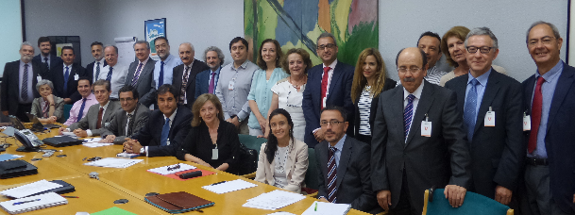
líneas de actuación 2014/15 (1/9)
  I. incremento de la participación en CEIDEN
    involucrar más a más socios
    involucrar más a más entidades colaboradoras (internacionales)
    + participación en las reuniones (consejo gestor y asamblea general)
    + participación de las PyMEs
    + participación y coordinación de las universidades

Slide 20

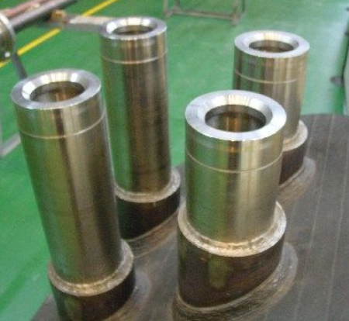
líneas de actuación 2014/15 (2/9)
  II. incremento de programas y proyectos CEIDEN
    + participación en proyectos UE
    + liderazgo en proyectos UE
    apoyo a iniciativas españolas en el H2020
    nuevo grupo KEEP (gestión del conocimiento)
    creación del grupo GTDM (degradación de materiales)

Slide 21

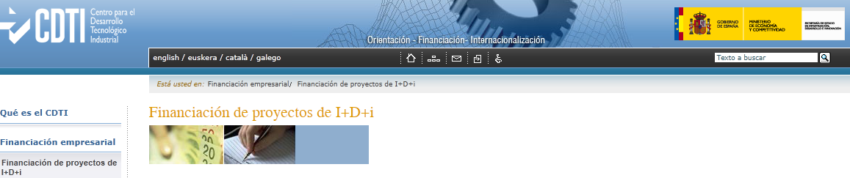

líneas de actuación 2014/15 (3/9)
  III. incremento de ayudas nacionales y europeas
    contacto y colaboración con MINECO/CDTI
    contacto y colaboración con la CE
    contacto y colaboración con el JRC

Slide 22
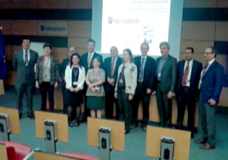
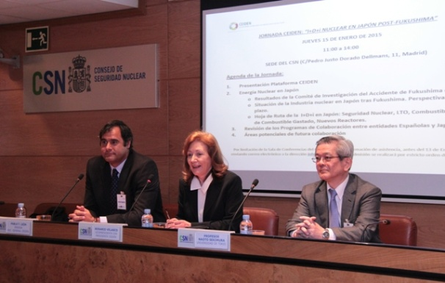
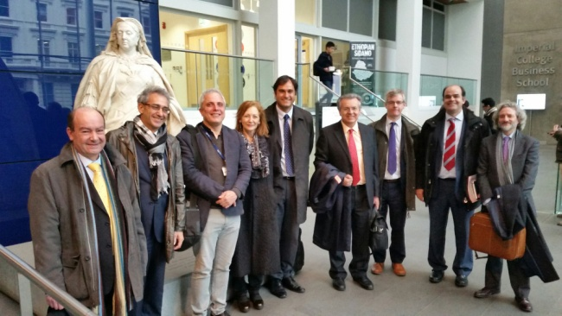
líneas de actuación 2014/15 (4/9)
  IV. incremento de las relaciones institucionales y
  de la visibilidad y difusión de CEIDEN
    relaciones a nivel nacional (1), europeo (2), iberoamericano (3) e internacional (4 y 5)
      con la Administración, asociaciones sectoriales, otras plataformas tecnológicas, …
      con la CE / ENSTTI / JRC / ENEN / …
      Foro Iberoamericano de Reguladores / LANENT / bilaterales / …
      OIEA / OECD/NEA/comité CSNI / bilaterales / …
      contactos con representaciones permanentes y embajadas

Slide 23




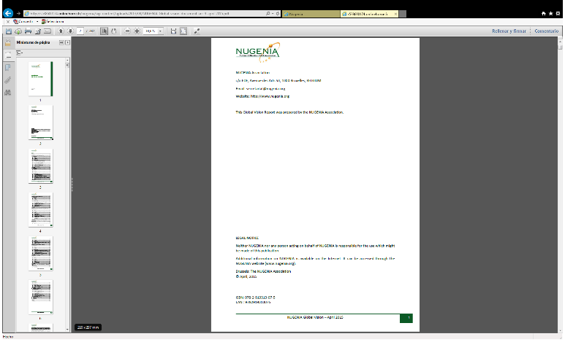








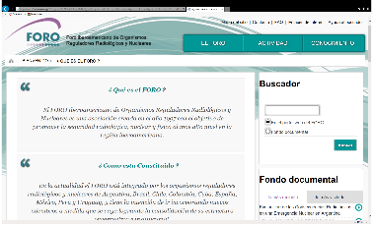
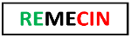



líneas de actuación 2014/15 (5/9)
RELACIONES ESTABLECIDAS
RELACIONES PROGRAMADAS

Slide 24
la figura “entidad colaboradora” = EC
  implica una relación “formal” con CEIDEN
  requiere aprobación formal de CEIDEN (en CG o AG)
  no implica compromiso alguno por las partes
  CEIDEN pide las coordenadas de uno o más punto(s) de contacto a cada EC
  “ventajas” de ser EC de CEIDEN
    recepción de noticias CEIDEN
    acceso a la información de la web reservada a los miembros
  puede ser una relación biunívoca
    con una EC “se puede ir más lejos” ➔ aceptación formal / MoU / mecanismos de relación y/o colaboración bilateral / …
    no es necesario ser EC para colaborar con CEIDEN

Slide 25
campaña 2015 – ámbito internacional
  aproximación: caso por caso
  fase I: refuerzo relaciones con las EECC existentes
    contacto
    interés en formalizar o ampliar las relaciones y el marco de colaboración??
    solicitud de feedback sobre las “noticias CEIDEN”
  fase II: contacto con entidades, asociaciones y redes de interés
    contacto
    interés en CEIDEN / I+D+i nuclear en España??
    interés en ser EC de CEIDEN??

Slide 26
campaña 2015 – ámbito iberoamericano
  aproximación: sistemática (región estratégica + idioma)
  fase I: refuerzo relaciones con las EECC existentes
    contacto
    interés en formalizar o ampliar las relaciones y el marco de colaboración??
    solicitud de feedback sobre las “noticias CEIDEN”
  fase II: contacto con entidades, asociaciones y redes de interés mediante campaña de envío de e mails a entidades conocidas o de interés
    contacto
    interés en CEIDEN / I+D+i nuclear en España??
    interés en ser EC de CEIDEN??
  fase III (en desarrollo): contacto directo con entidades, asociaciones y redes de interés
    reguladores de la región: proyecto CReAN del FORO (may14)
    entidades argentinas (octubre 2014/abril 2015)
    simposio NKM en Perú (noviembre 2015)
    …

Slide 27
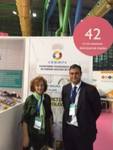
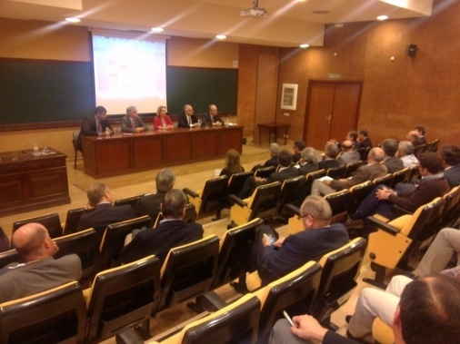
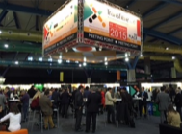
líneas de actuación 2014/15 (6/9)
  IV. incremento de las relaciones institucionales y
  de la visibilidad y difusión de CEIDEN
    realización de “jornadas CEIDEN” (EPRI / Japón / CDTI)
    participación y apoyo en otros eventos técnicos
    presencia en reuniones, congresos y exposiciones (Foro TRANSFIERE / reunión anual-SNE / Conferencia General del OIEA /…)

Slide 28
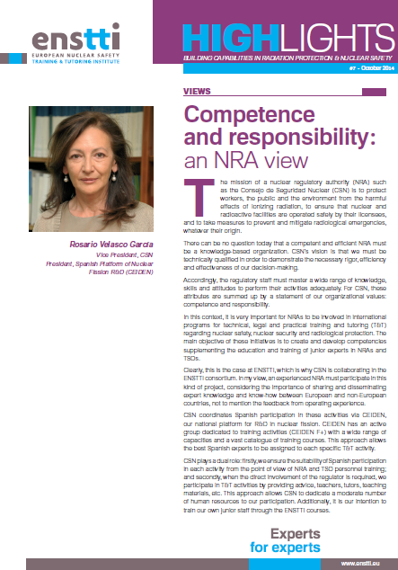
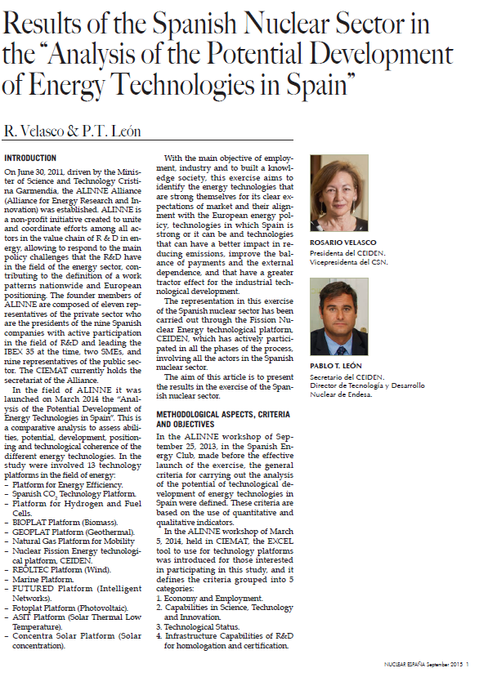

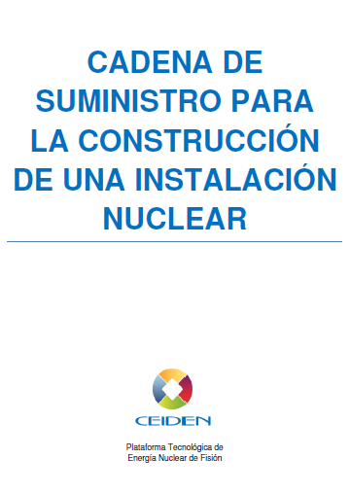
líneas de actuación 2014/15 (7/9)
  IV. incremento de las relaciones institucionales y
  de la visibilidad y difusión de CEIDEN
    presencia en los medios de comunicación (local, nacional e internacional)
    publicación de artículos, ponencias y otros documentos
    publicaciones CEIDEN

Slide 29
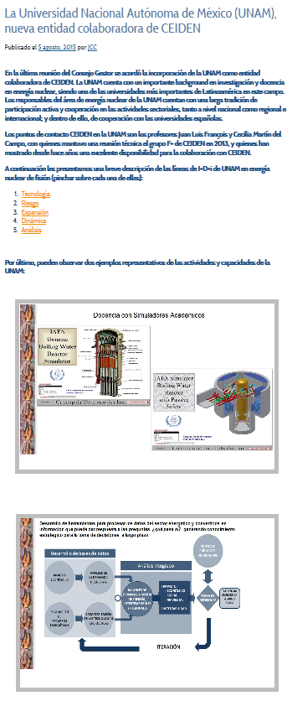
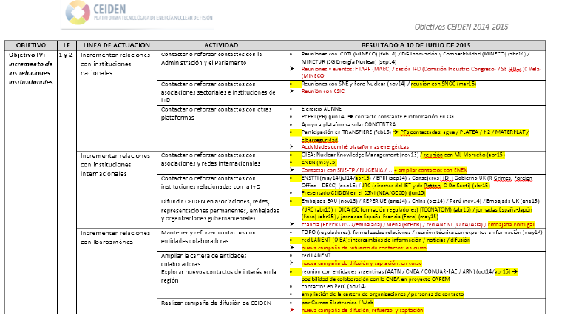
líneas de actuación 2014/15 (8/9)
  V. mejora de la gestión y funcionamiento de CEIDEN
    revisión de la documentación y normas de funcionamiento
    desarrollo de documentación básica para la comunicación y divulgación (fichas / paquete documental CEIDEN / …)
    desarrollo y mejora continua de la web: www.ceiden.com
    elaboración de noticias CEIDEN y mayor difusión de las notas informativas
    seguimiento sistemático del avance en los objetivos y actividades

Slide 30
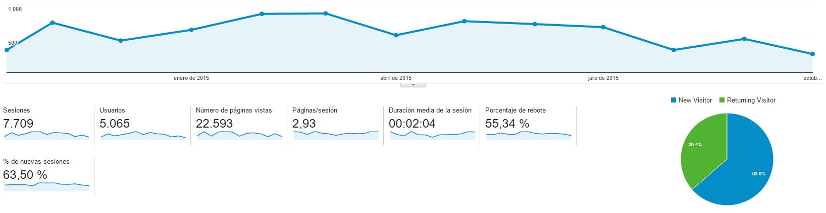
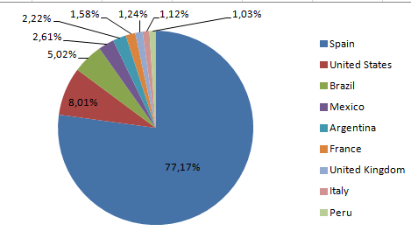
Pagina web del CEIDEN
Estadísticas de acceso al portal CEIDEN (Oct. 2014 – Oct. 2015)
Visitas a la web por países/zonas
País | Páginas/sesión | Duración media por sesión (s)
Spain | 3,58 | 158,89
United States | 1,24 | 30,22
Brazil | 1,4 | 26,05
Mexico | 2,5 | 107,62
Argentina | 2,97 | 193,16
France | 2,85 | 149,97
United Kingdom | 1,66 | 30,7
Italy | 1,24 | 22,78
Peru | 1,78 | 77,75

Slide 31
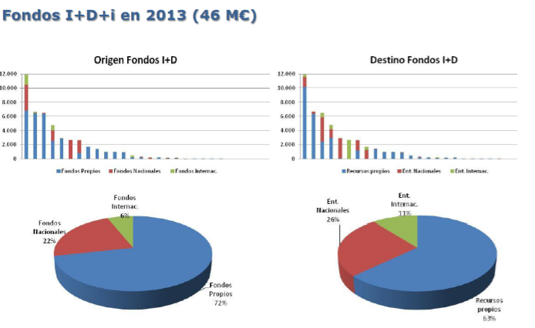
líneas de actuación 2014/15 (9/9)
  VI. recopilación y análisis del presupuesto
  nacional en I+D+i nuclear
    desde 2013 (ejercicio 2012)
    recopilación de las inversiones de las principales entidades
    análisis sobre el origen y destino de los fondos
    análisis complementarios (publicaciones, patentes,…)
    análisis comparativos

Slide 32
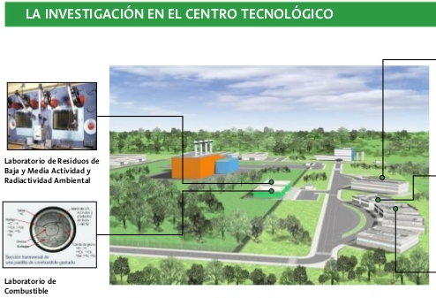
perspectivas de futuro
    finales de 2015: evaluación de avance y cumplimiento de objetivos 2014/15 ➔ definición de objetivos específicos y líneas de trabajo 2016/17
    avance de posibles objetivos y prioridades 2016/17
      liderar al menos un proyecto H2020 (ya en exploración, posibles temas y posibles socios internacionales)
      lanzar nuevos proyectos de cooperación con los agentes internacionales: EPRI / JRC / asociaciones y redes iberoamericanas / …, y/o a nivel bilateral (p.e.: UK)
      elaborar y difundir un catálogo de infraestructuras de I+D españolas
      poner a punto una red de puntos de contacto internacionales
      continuar mejoras en la gestión interna: priorización de objetivos / cuantificar cumplimiento objetivos / disponibilidad de recursos para publicaciones, traducciones,…

Slide 33
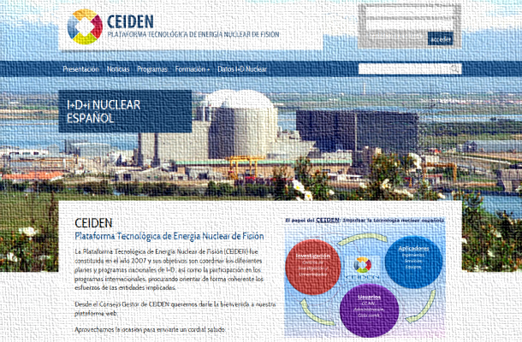
gracias por vuestra atención

